Slide 1
Установка и работа с пакетами

Slide 2
Библиотеки
Библиотека — это набор связанных модулей, объединенных вместе для решения определенной задачи или предоставления определенного функционала
import library - импортируем библиотеку, теперь мы можем обращаться к объектам, Которые там описаны
import library as lb- импортируем библиотеку и даем ей наименование в нашем пространстве имен
from library import object – импортируем объект из библиотеки напрямую в наше пространство имен

Slide 3
pip
pip — система управления пакетами, которая используется для установки и управления программными пакетами, написанными на Python.
Большинство библиотек вы можете найти на сайте PyPI, где указаны библиотеки, их версии и описание

Slide 4
pip install <package_name> – Установка библиотеки с заданным именем
pip install <package_name>==<version> –Установка библиотеки указанной версии
pip install -r /path/to/requirements.txt – Установка библиотек, которые указаны в файле
pip install uninstall <package_name> – Удаление библиотеки
pip list – Перечисляет все установленные библиотеки и их версии

Slide 5
pandas
Pandas-это мощная библиотека Python для анализа и обработки данных. Она предоставляет высокоуровневые структуры данных и инструменты для эффективной работы с табличными данными, временными рядами и другими структурами. В контексте машинного обучения Pandas незаменима для предварительной обработки данных, очистки и подготовки датасетов.
dataFrame - Двумерная таблица с помеченными осями (строками и столбцами)
Series – одномерный массив, можете представить себе его как отдельный столбец или ряд из таблицы

Slide 6
Возможный функционал
При помощи pandas можно:
-считывать информацию из файлов
-Фильтровать таблицу
-Заполнять пустые параметры
-Модифицировать данные в таблице

Slide 7
matplotlib
Matplotlib — это библиотека с открытым исходным кодом для визуализации данных в Python. С помощью неё можно создавать точечные и круговые диаграммы, линейные графики, гистограммы, диаграммы ошибок, 3D-графики. Готовые результаты визуализации можно экспортировать в форматах PDF, SVG, JPG, PNG, BMP и GIF.

Slide 8
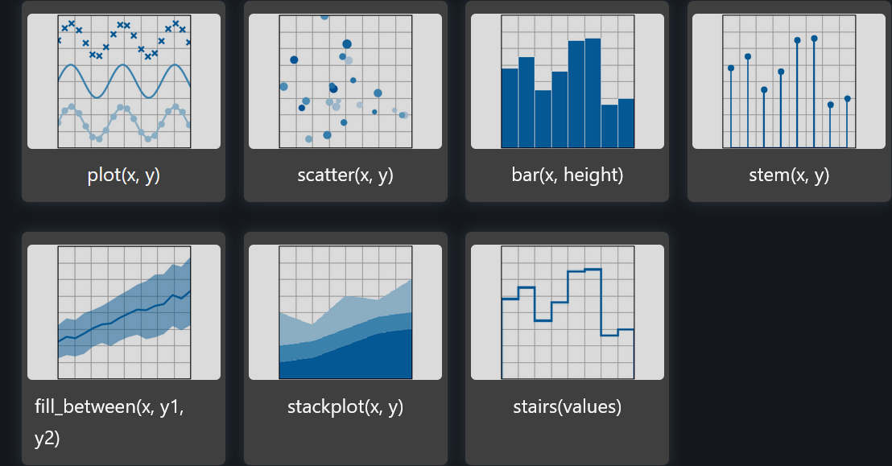
Виды графиков
https://matplotlib.org/stable/plot_types/index.html

Slide 9
Виды графиков
Линейные графики (Line Plots) – нужны, чтобы показать изменение одной величины относительно другой, чаще всего — динамику во времени.
Точечные графики (Scatter Plots) – нужны, чтобы исследовать взаимосвязь между двумя числовыми величинами.
Столбчатые диаграммы (Bar Charts) – нужны для сравнения величин разных категорий между собой
Гистограммы (Histograms) нужны, чтобы понять распределение одной числовой величины.
Круговые диаграммы (Pie Charts) – нужны, чтобы наглядно продемонстрировать, какой процент от общего объема составляет каждая категория.
Тепловые карты (Heatmaps) нужны, чтобы визуализировать интенсивность значений в двумерной таблице с помощью цвета.

Slide 10
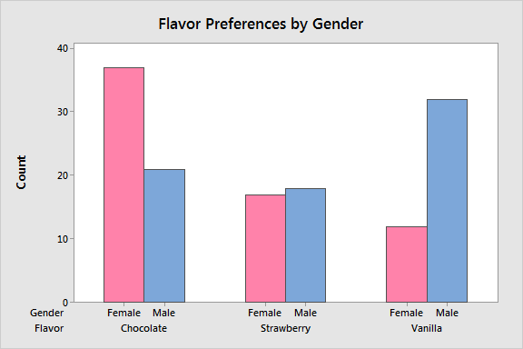
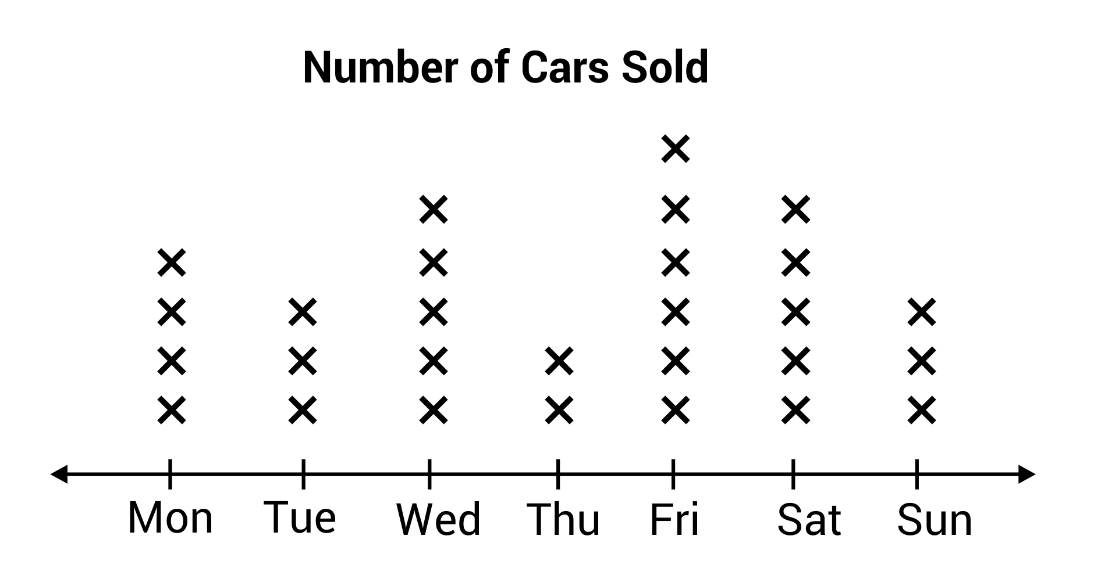
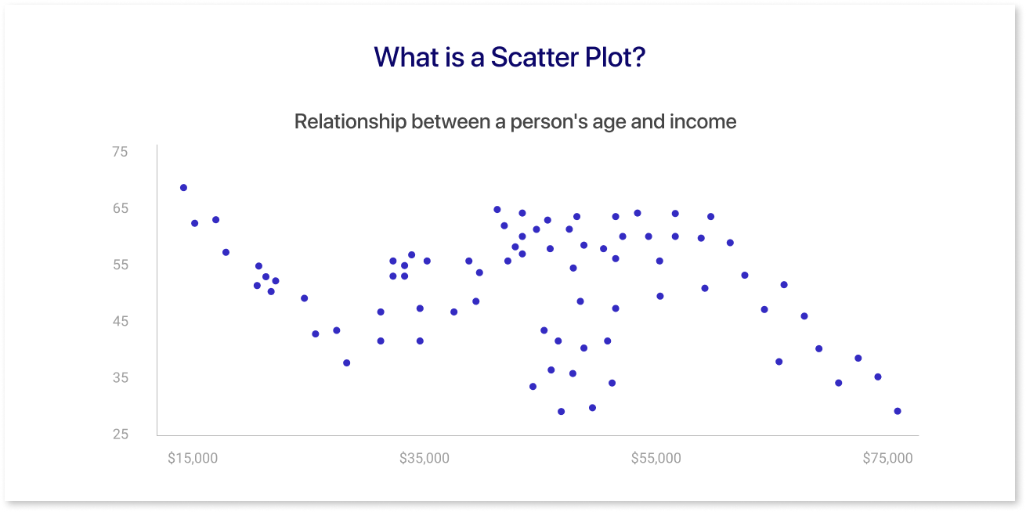

Slide 11
